Slide 1

HOME
Prezentacja na temat Projektu
Kalkulator Macierz, Liczb Zespolonych

Slide 2



HOME
UX/UI
CODE
Podsumowanie
GO
GO
GO

Slide 3
UX/UI
UX/UI
UX/UI
UX/UI
CODE
Podsumowanie

Slide 4
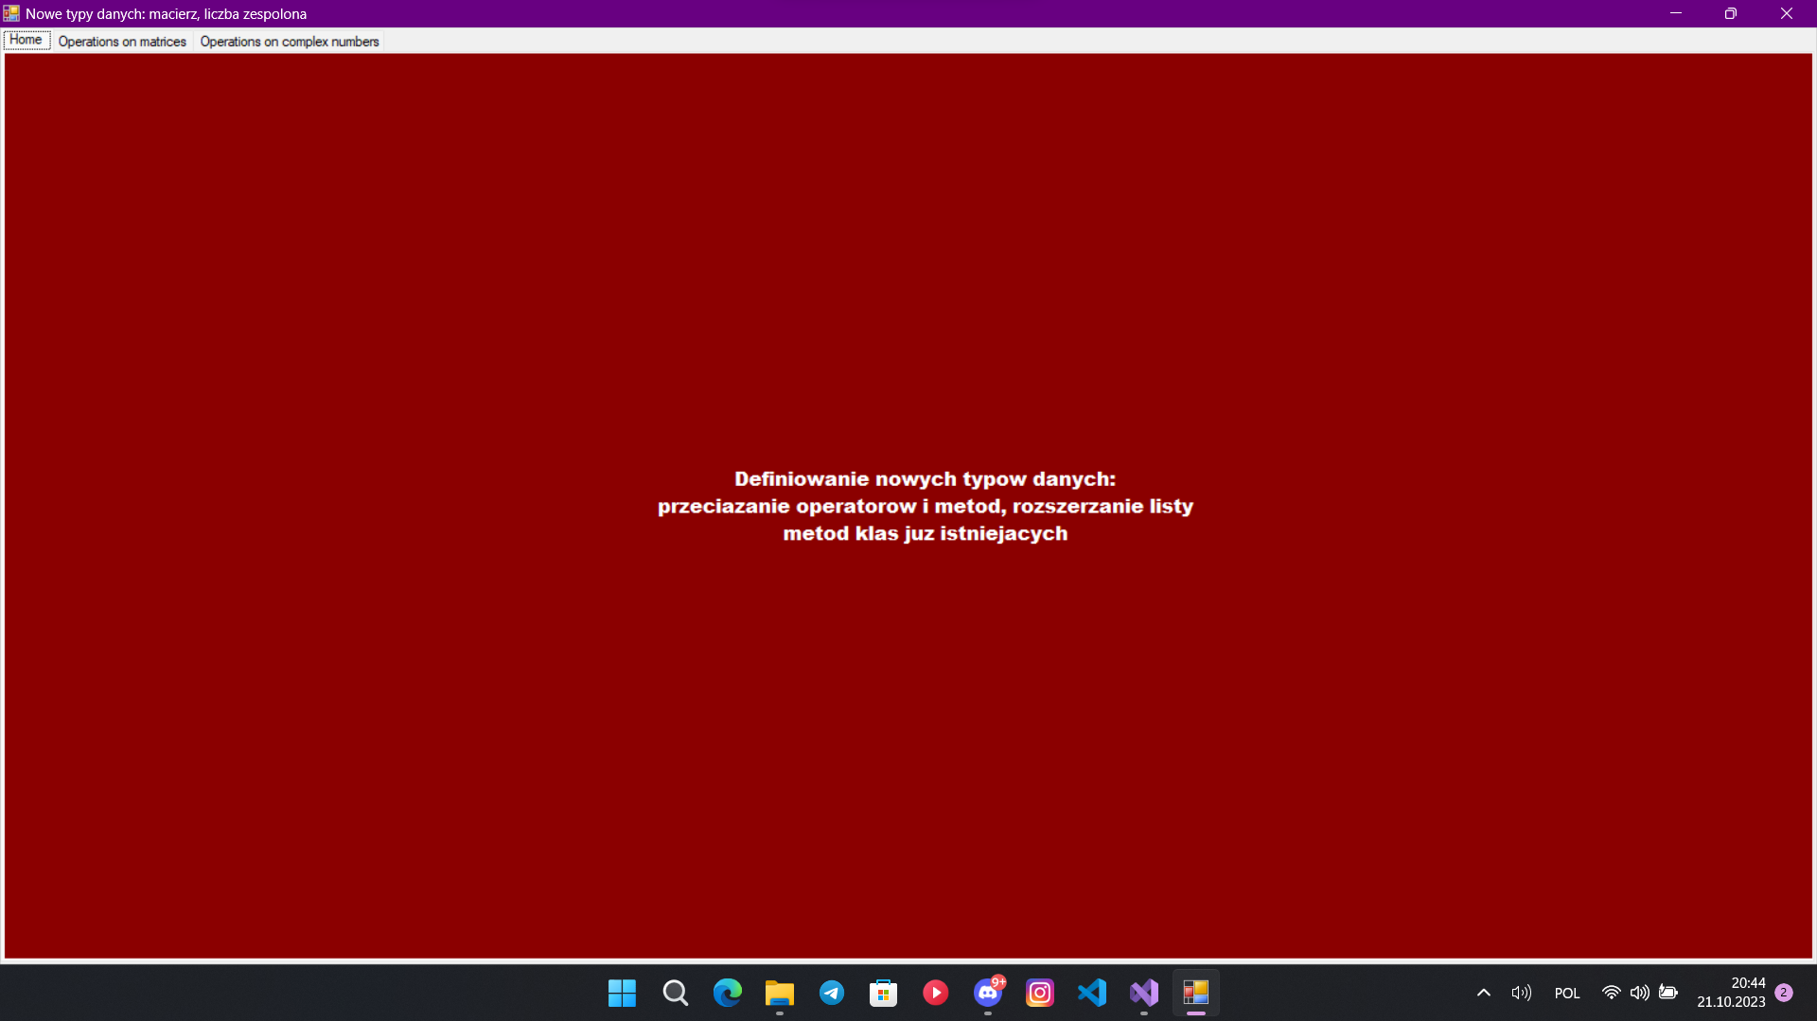
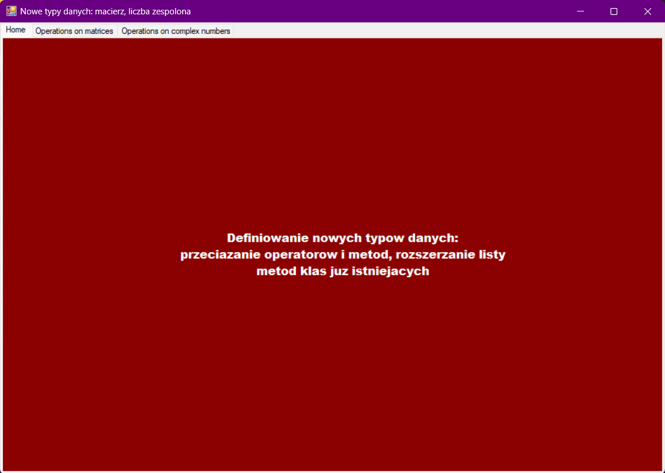
UX/UI
Na początku programu wita nas Strona Główna z nazwą programu. Program jest adaptacyjny, dzięki czemu można go używać w różnych rozmiarach okien.
UX/UI
UX/UI
CODE
Podsumowanie

Slide 5
UX/UI
OSTRZEŻENIE
Użytkownik nie ma możliwości swobodnego przełączania się pomiędzy różnymi zakładkami programu. Do zakładek Kalkulator macierzy i Kalkulator liczb zespolonych możesz przejść tylko ze Strony głównej
Na górze mamy 3 zakładki :
- Strona główna
- Kalkulator macierzy
- Kalkulator liczb zespolonych
UX/UI
UX/UI
CODE
Podsumowanie

Slide 6
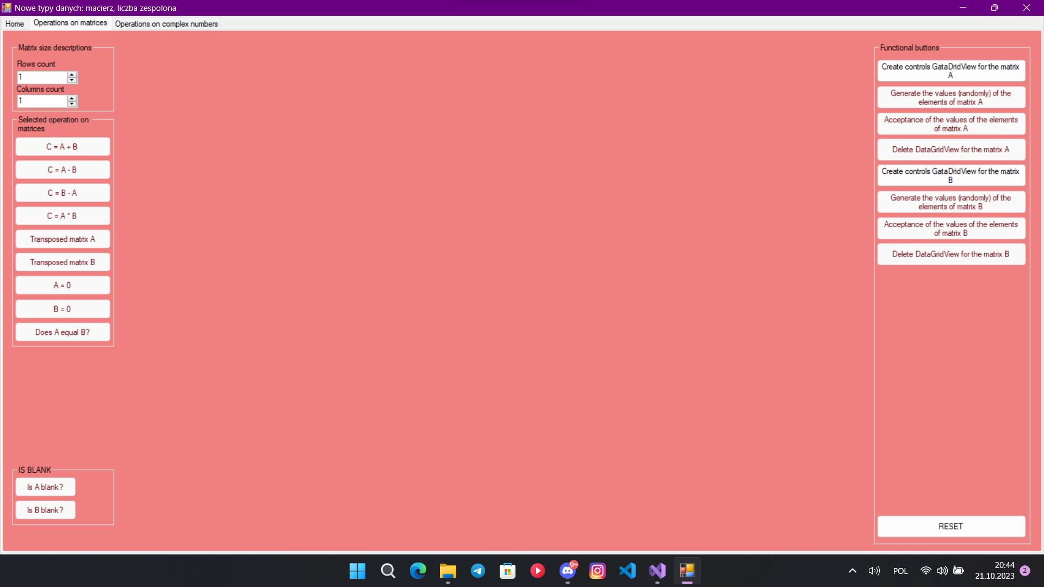
UX/UI
Kalkulator Macierzowy
Na tej stronie mamy następne przyciski:
- Tworzenie macierzy A
- Generowanie wartości losowych dla macierzy A
- Akceptacja macierzy A
- Usunięcie macierzy A
I to samo dla macierzy B
Na końcu znajduje się przycisk
RESET który przywraca program do pierwotnej postaci
Przy tworzeniu macierzy należy podać ilość wierz oraz ilość kolumn
UX/UI
UX/UI
CODE
Podsumowanie

Slide 7
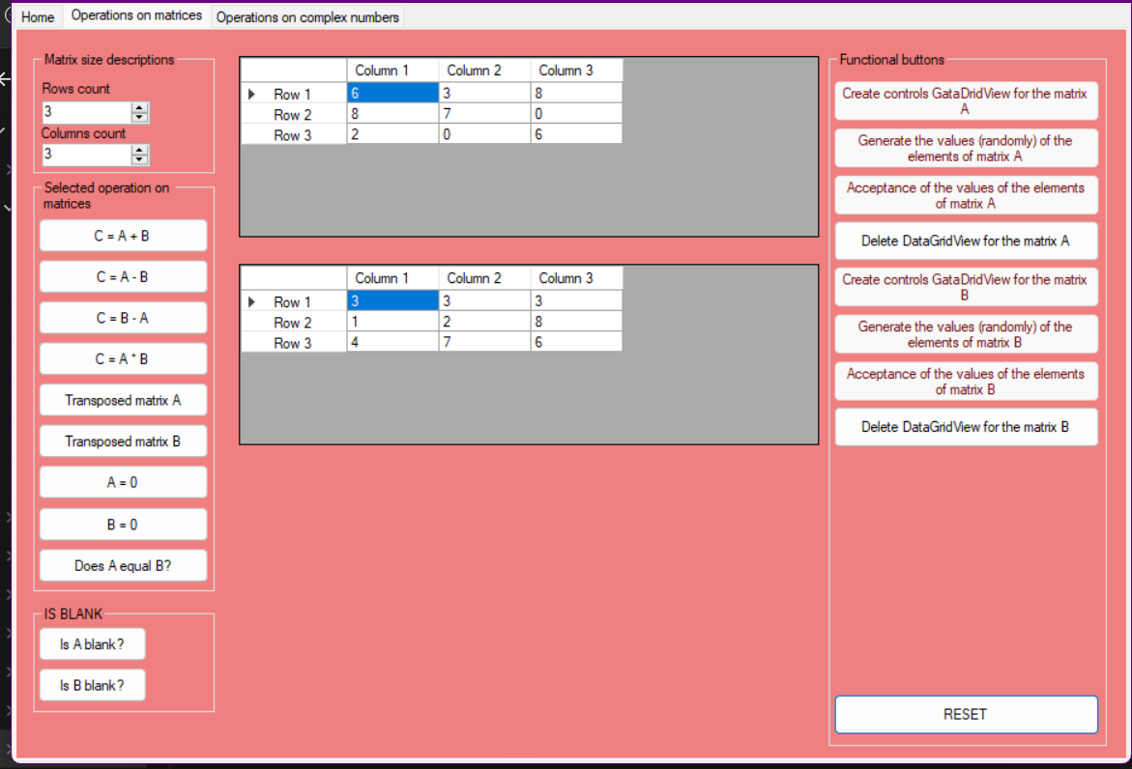
UX/UI
Kalkulator Macierzowy
Po akceptacji dwóch macierz mamy już odblokowane przyciski:
- Dodawanie
- Odejmowanie
- Mnożenie
- Transponowanie
- Resetowanie macierzy
- Czy macierzy są równe
- Czy macierz jest pustą
UX/UI
UX/UI
CODE
Podsumowanie

Slide 8
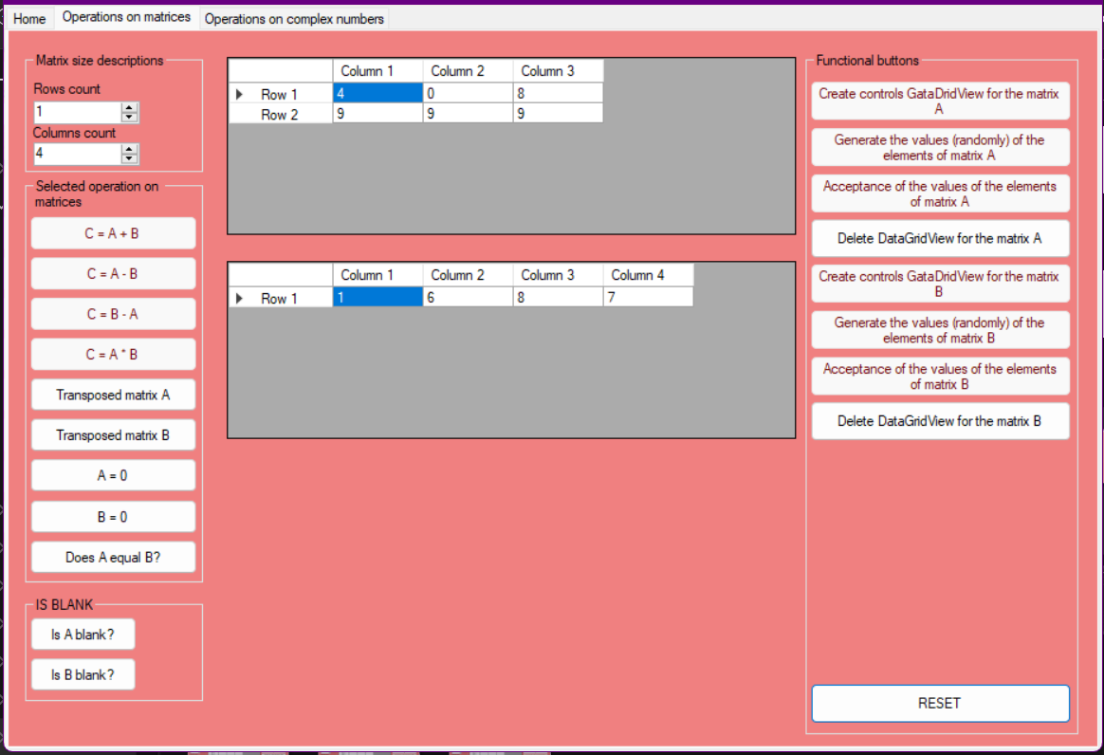
UX/UI
Kalkulator Macierzowy
Ale nawet po akceptacji dwóch macierz niektóre przyciski mogą być nadal zablokowane.
Dla przycisków (dodawanie, odejmowanie) dwie macierzy muszą mieć równy rozmiar.
Dla przycisku mnożenie ilość kolumn macierzy A musi być równa ilości wierz macierzy B
UX/UI
UX/UI
CODE
Podsumowanie

Slide 9
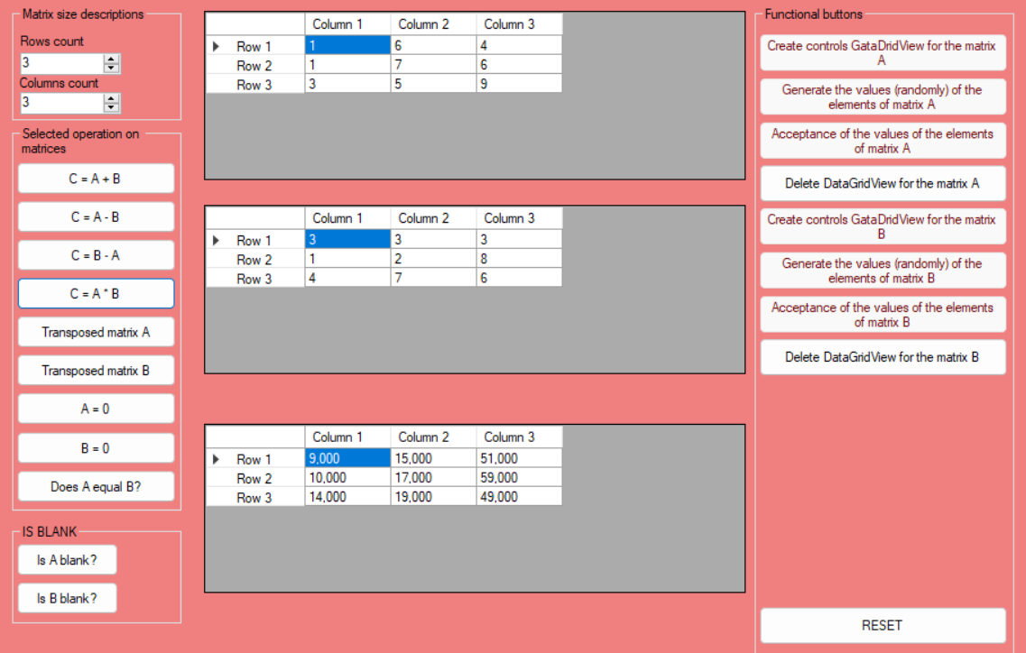
UX/UI
Kalkulator Macierzowy
Po naciśnięciu przycisku tworzona jest macierz C.
Dla przycisków (czy macierz pusta oraz czy macierzy są równe) pojawia się wynik
Dla przycisków (transponowanie, resetowanie) obrana macierz się zmienia i żeby kontynuować działania trzeba będzie zaakceptować macierz ponownie
UX/UI
UX/UI
CODE
Podsumowanie

Slide 10
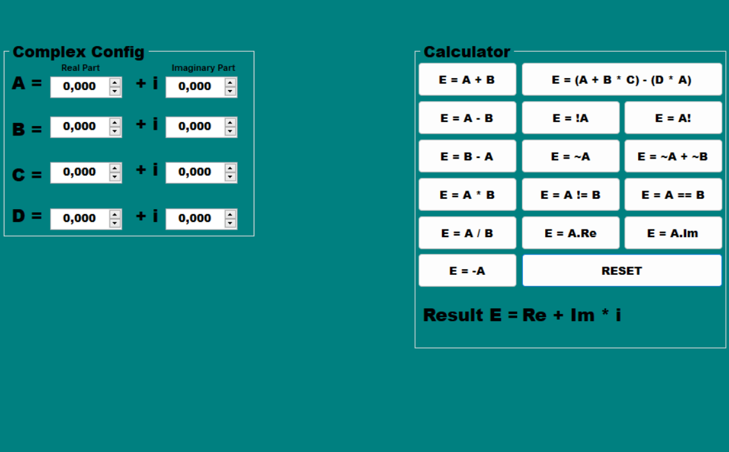
UX/UI
Kalkulator
Liczb Zespolonych
Na zakładce Kalkulator Liczb Zespolonych mamy następujące przyciski :
- Dodawanie
- Odejmowanie
- Mnożenie
- Dzielenie
- Odwrotna liczba zespolona
- Obliczanie wyrażenia
- Silnia
- Podczynnikowy
- Moduł
- Suma modułów
- Czy liczby są równe oraz nie równe
- Część Rzeczywista
- Część Urojona
- Reset
UX/UI
UX/UI
CODE
Podsumowanie

Slide 11
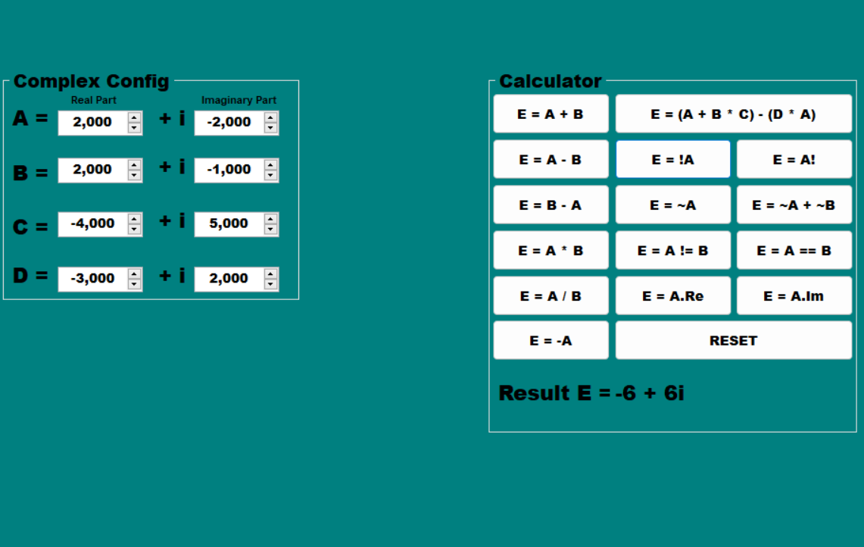
UX/UI
Kalkulator
Liczb Zespolonych
Po kliknięciu przycisku dane dla liczb zespolonych zostaną pobrane z pól tekstowych. A następnie wynik obliczeń zostanie wyświetlony poniżej.
Przycisk RESET przywraca program do pierwotnej postaci
UX/UI
UX/UI
CODE
Podsumowanie

Slide 12
CODE
CODE
CODE
UX/UI
CODE
Podsumowanie

Slide 13
CODE
CODE
Klasa Complex
CODE
UX/UI
CODE
Podsumowanie

Slide 14
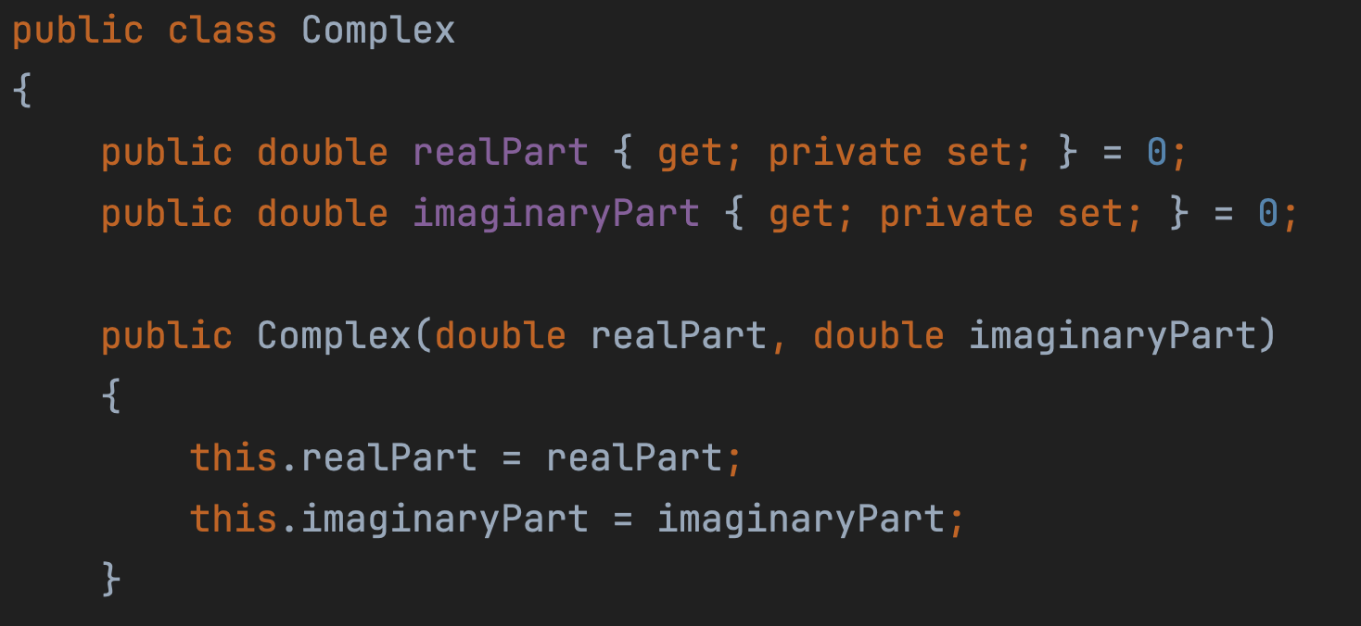
CODE
Klasa Complex
Klasa Complex ma 2 właściwości typu double:
- realPart (Część rzeczywista)
- imaginaryPart (Część Urojona)
Przepisanie tych właściwość jest zablokowane, wpisujemy wartości tylko przy tworzeniu egzemplarza czyli w konstruktorze.
CODE
UX/UI
CODE
Podsumowanie

Slide 15
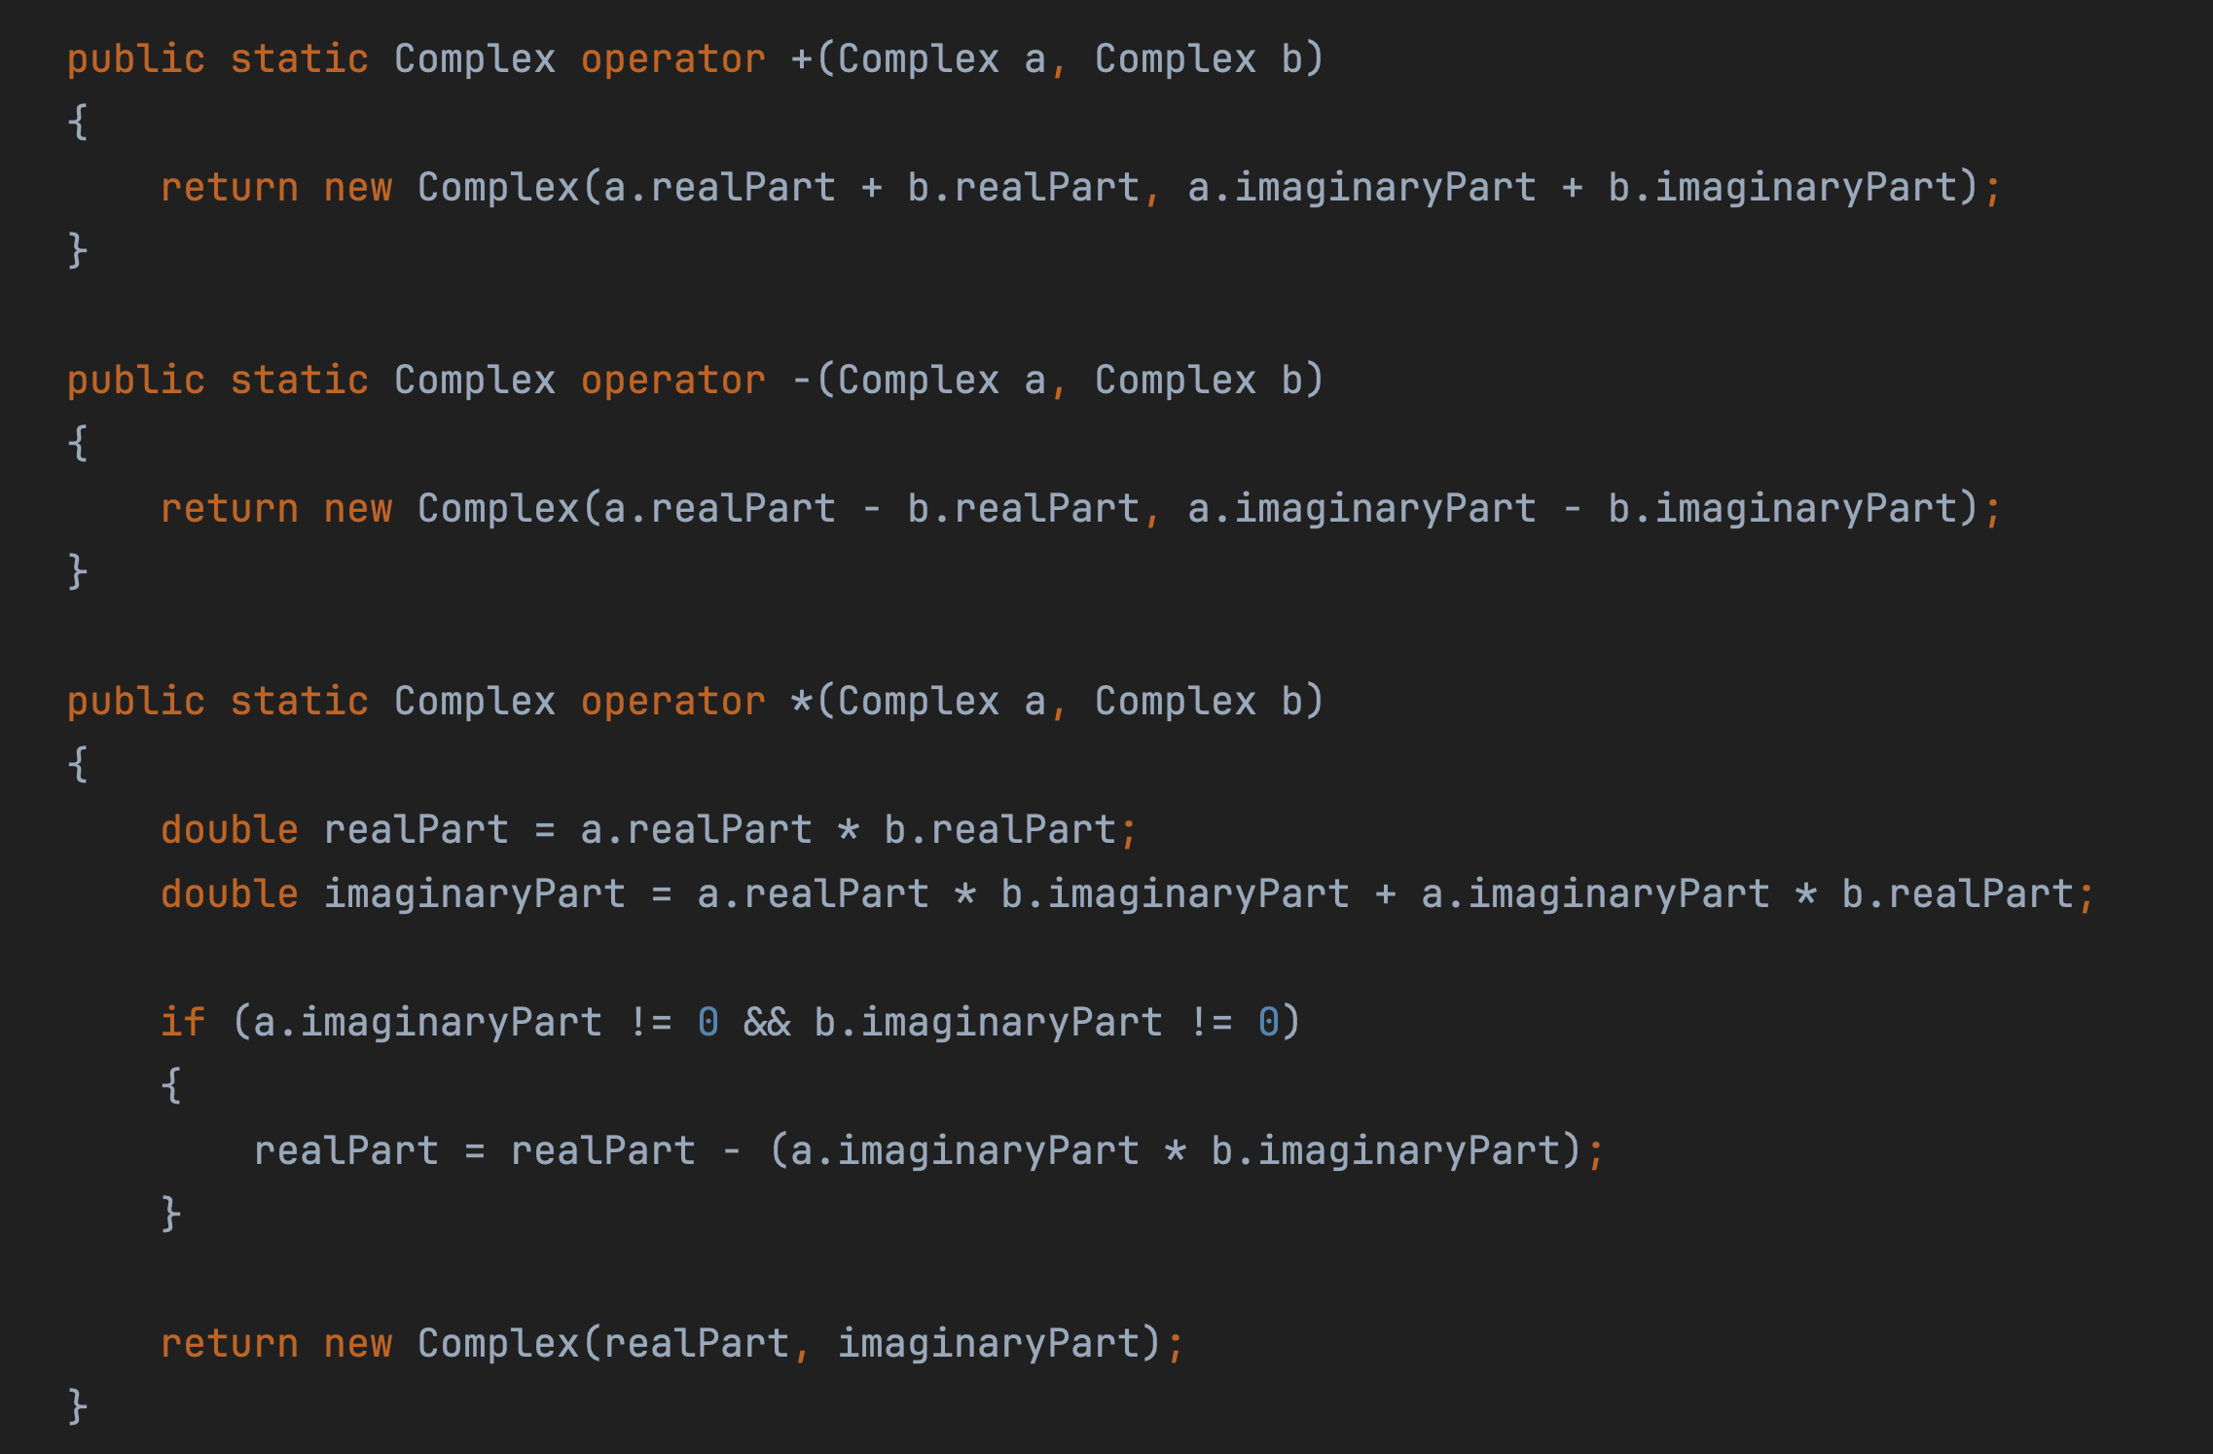
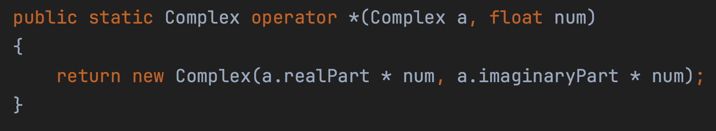
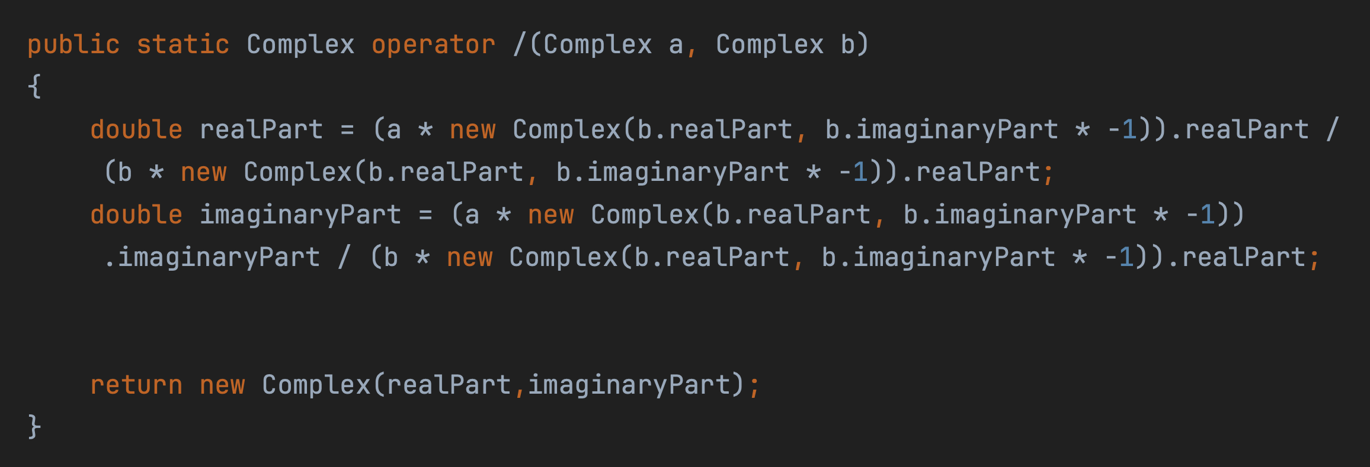
CODE
Klasa Complex Operatory
CODE
UX/UI
CODE
Podsumowanie

Slide 16
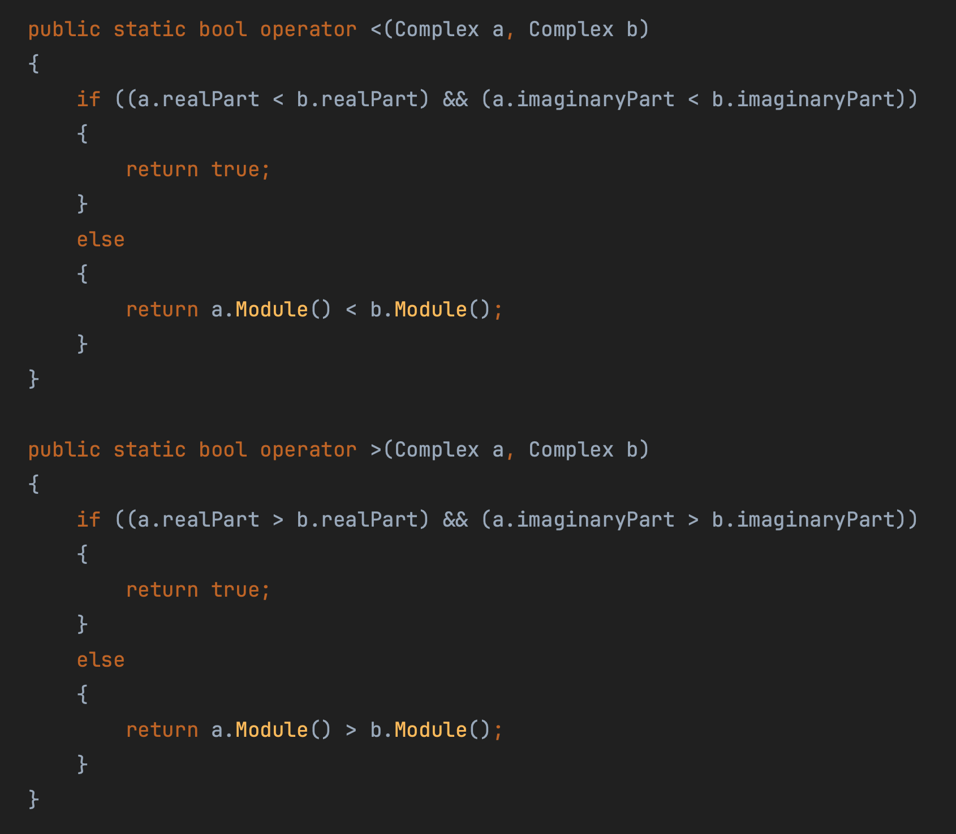
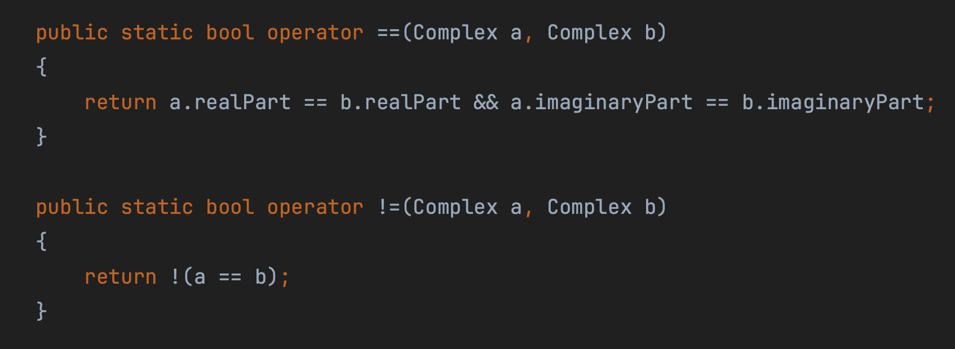
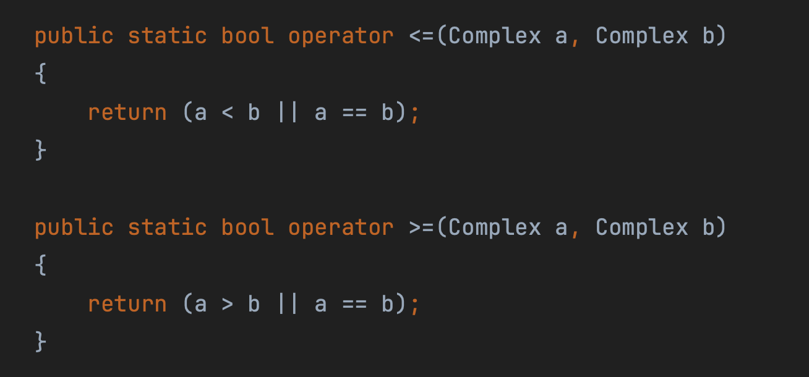
CODE
Klasa Complex Operatory
CODE
UX/UI
CODE
Podsumowanie

Slide 17
CODE
Klasa Complex Operatory
CODE
UX/UI
CODE
Podsumowanie

Slide 18
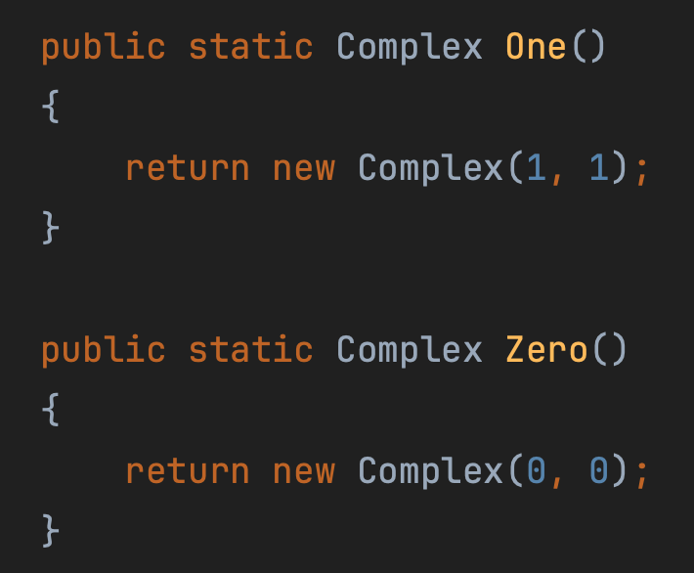
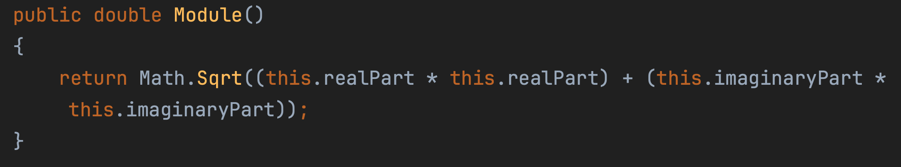
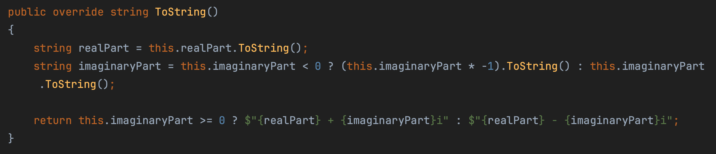
CODE
Klasa Complex Metody
CODE
UX/UI
CODE
Podsumowanie

Slide 19
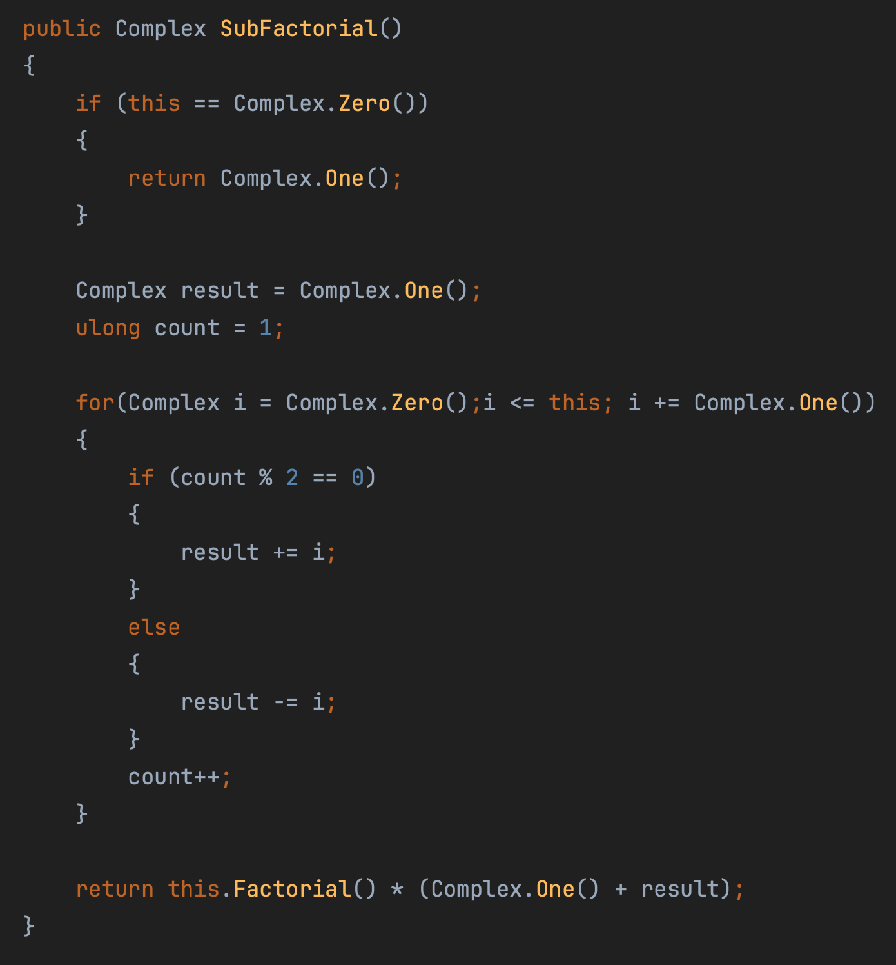
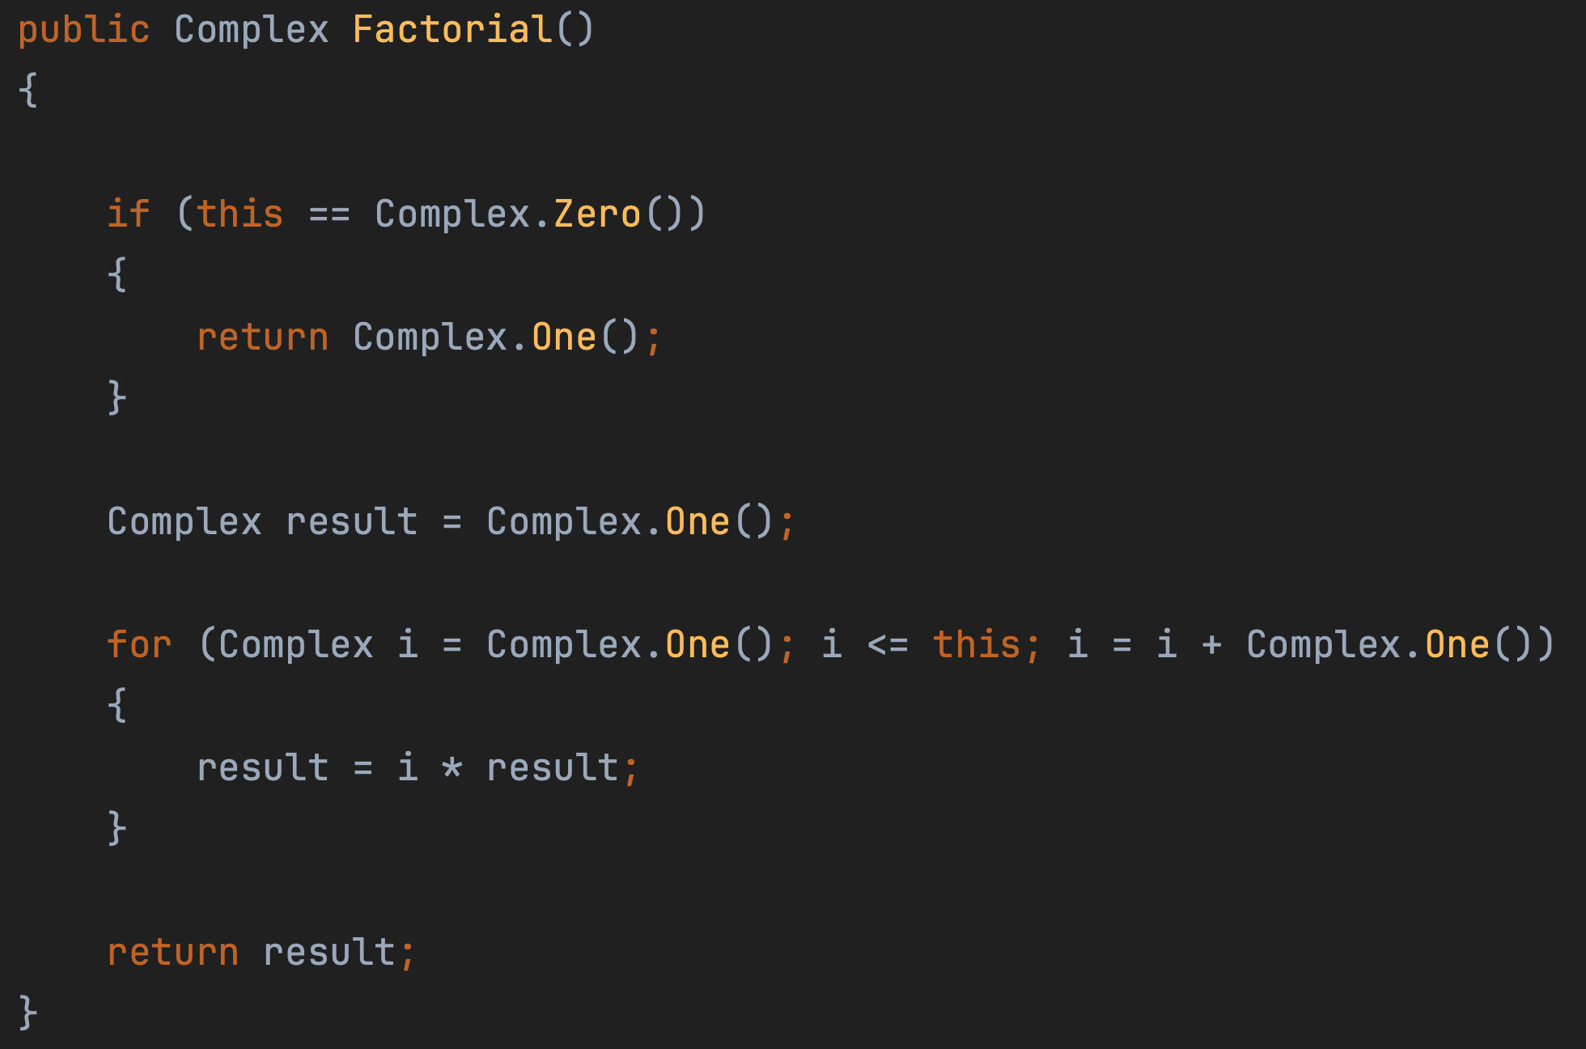
CODE
Klasa Complex Metody
CODE
UX/UI
CODE
Podsumowanie

Slide 20
CODE
CODE
Klasa Form
CODE
UX/UI
CODE
Podsumowanie

Slide 21
CODE
Nazewnictwo
Wszystkie kontrolki oraz funkcji są nazywane w następny sposób
Kontrolki
Funkcje
name__class_Object_Parent
name__class_Event
name - nazwa
class - kto wykonuje działanie
Object - kontrolka
Parent - gdzie znajduje się kontrolka
Np.
adding__Matrix_Button_selectedOperation
transposed__MatrixA_Button_MatricesPage
name - nazwa
class - kto wykonuje działanie
Event - Click, Select, Change
Np.
adding__Complex_ClickHandler
subtractionAB_Matrix_ClickHandler
CODE
UX/UI
CODE
Podsumowanie

Slide 22
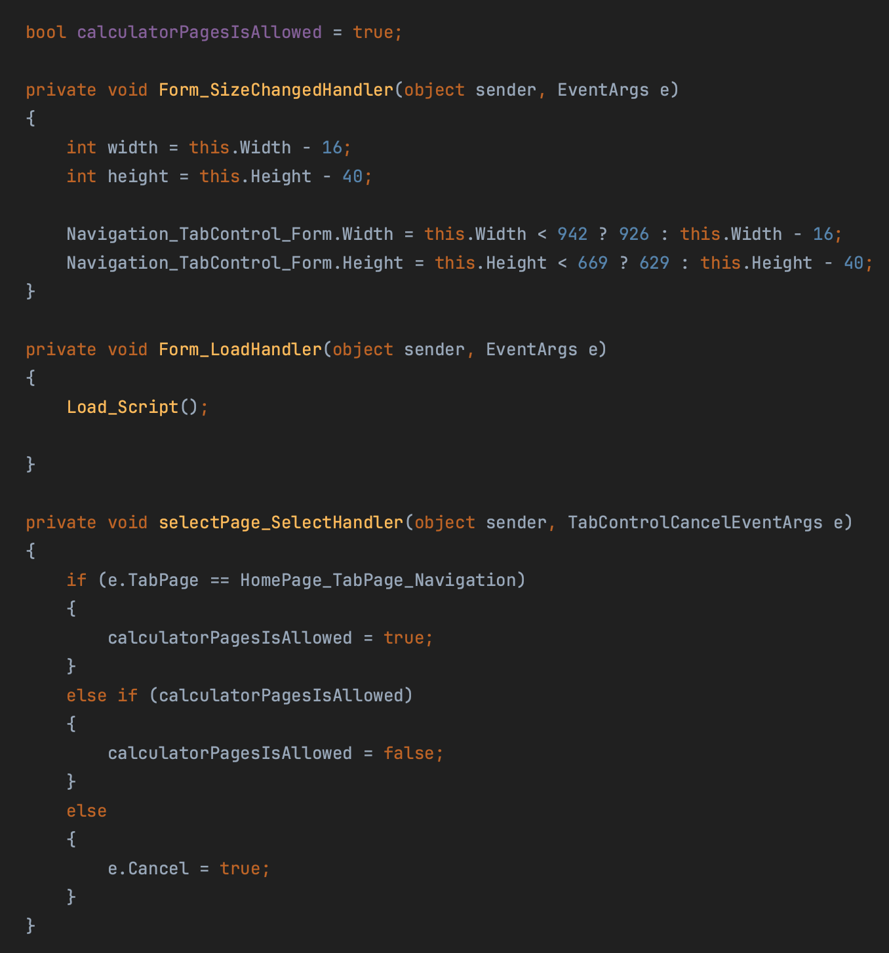
CODE
Początek – inicjacja formularza
Trzy funkcji :
Form_SizeChangeHandler – Zmienia rozmiar zakładek przy zmiennie rozmiarzu formularza
Form_LoadHandler – Przy inicjalizacji formularza wykonuje Load_Script (dalej na slajdach)
selectPage_SelectHandler – Blokuje otwarcie zakładek
CODE
UX/UI
CODE
Podsumowanie

Slide 23
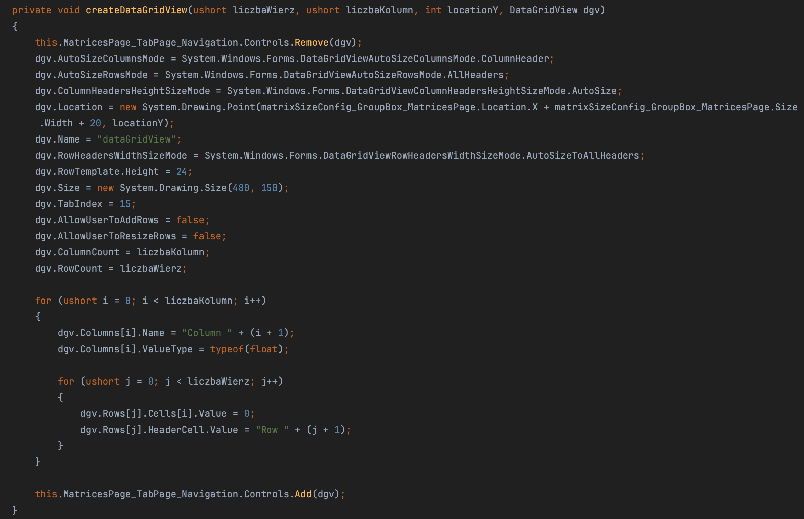
CODE
Matrices Page
Funkcja tworzenia DataGridView:
Jako argumenty otrzymujemy (liczbaWierz, liczbaKolumn, locationY, dgv)
Usuwamy dgv
Configurujemy dgv ponownie
Dodajemy dgv z powrotem do zakładki
CODE
UX/UI
CODE
Podsumowanie

Slide 24
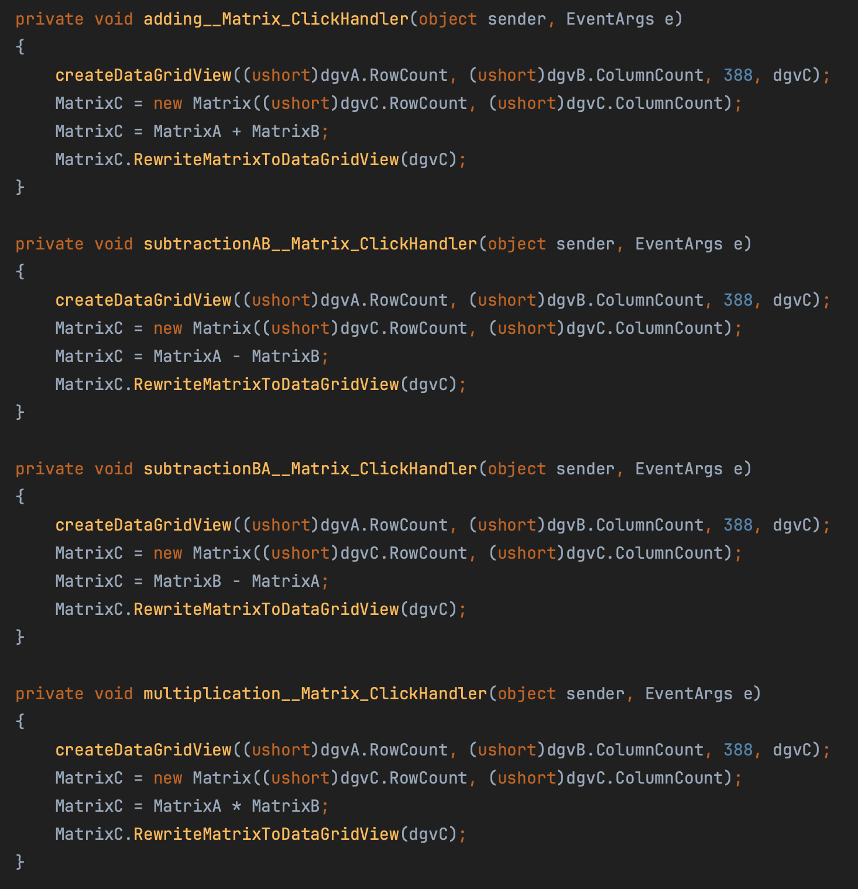
CODE
Matrices Page
Dodawanie, odejmowanie, mnożenie itd.:
Configurujemy dgvC
Inicjacja MatrixC
Obliczenie i przepisanie do MatrixC
Zapisujemy wartości do dgvC
CODE
UX/UI
CODE
Podsumowanie

Slide 25
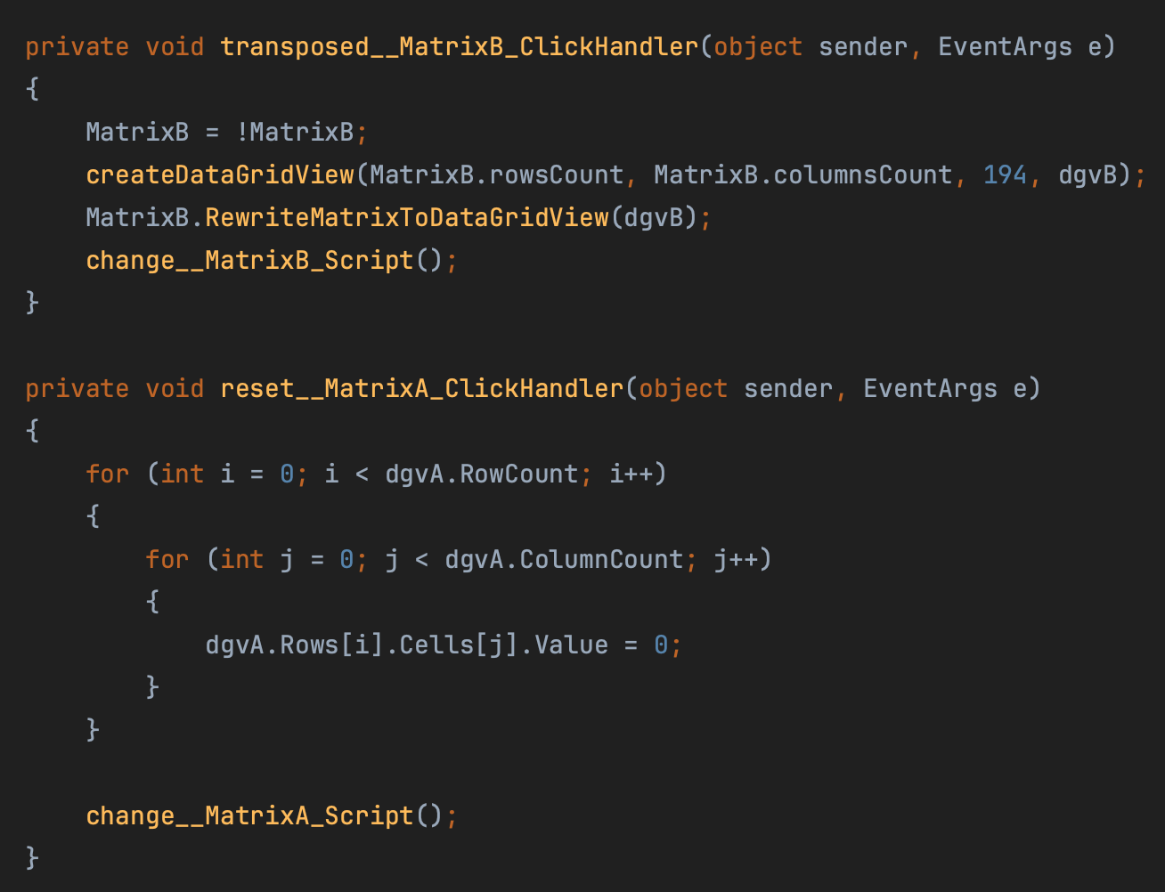
CODE
Matrices Page
Zmiana wartość Macierzy:
Transposed:
Transonujemy macierz
Configurujemy ponownie dgv
Zapisujemy wartości do dgv
Wykonujemy change__Matrix{}_Script (dalej na slajdach)
CODE
UX/UI
CODE
Podsumowanie

Slide 26
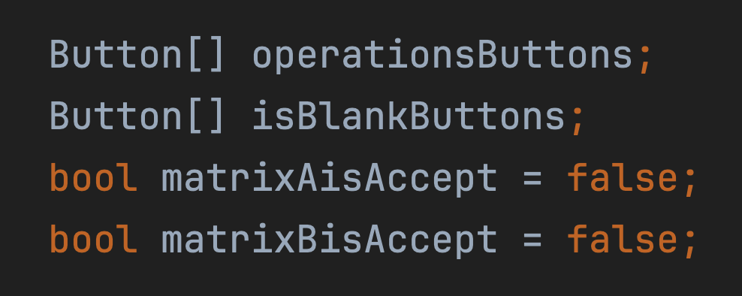
CODE
Matrices Page Script
Dalej będzie napisane o funkcjach „Script”
To są funkcji które odpowiadają za scenariusz zakładki Matrices Page. Np. jaki przyciski są dostępny a jaki nie.
Zmienne globalne:
operationsButtons - zbiór przycisków z działaniami
isBlankButtons - zbiór przycisków które sprawdzają czy macierz nie jest pustą
matrix{}isAccept – czy wartości macierzy są zaakceptowani
CODE
UX/UI
CODE
Podsumowanie

Slide 27
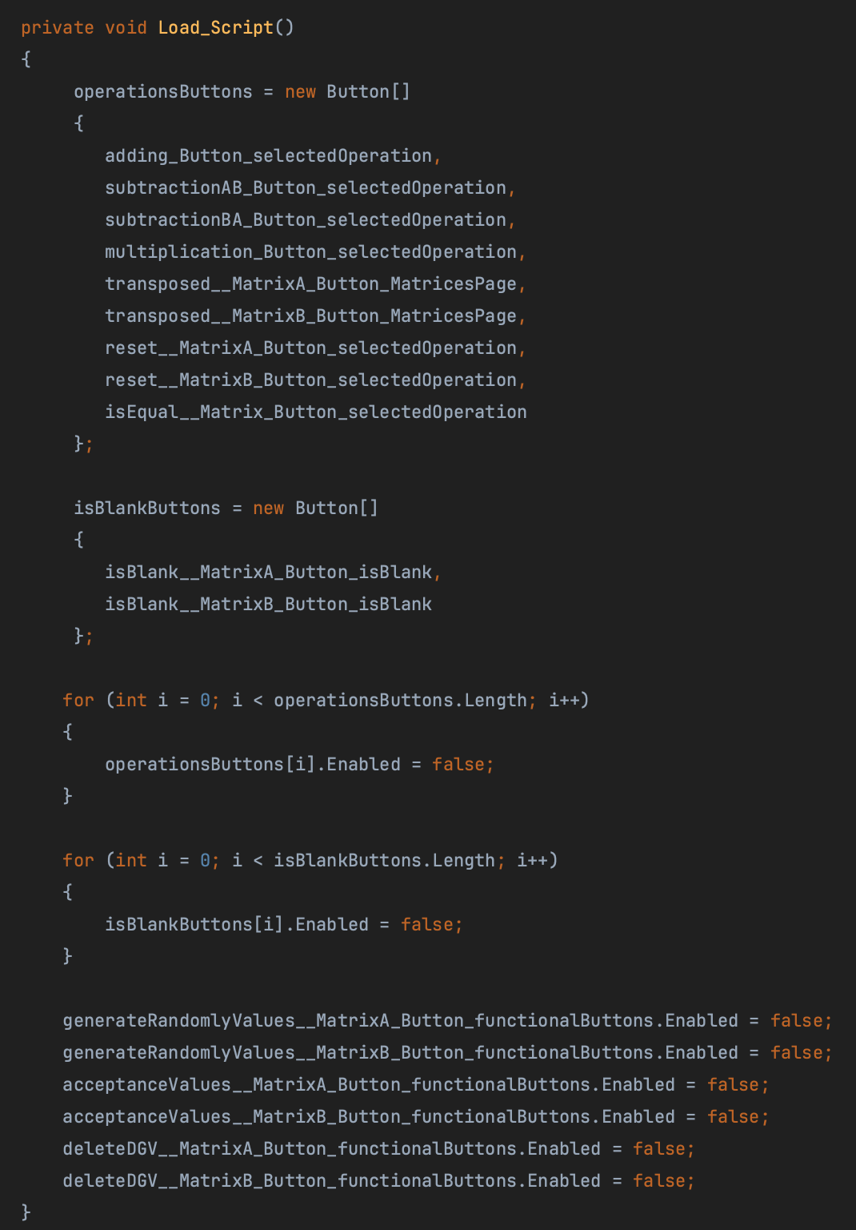
CODE
Matrices Page Script
Load_Script :
Wpisujemy wartości do (operationsButtons, isBlankButtons).
2. Blokujemy wszystkie przyciski w tych zbiorach
3. Blokujemy przyciski (generacja wartość, akceptacja wartość oraz przyciski dla usunięcia macierzy)
CODE
UX/UI
CODE
Podsumowanie

Slide 28
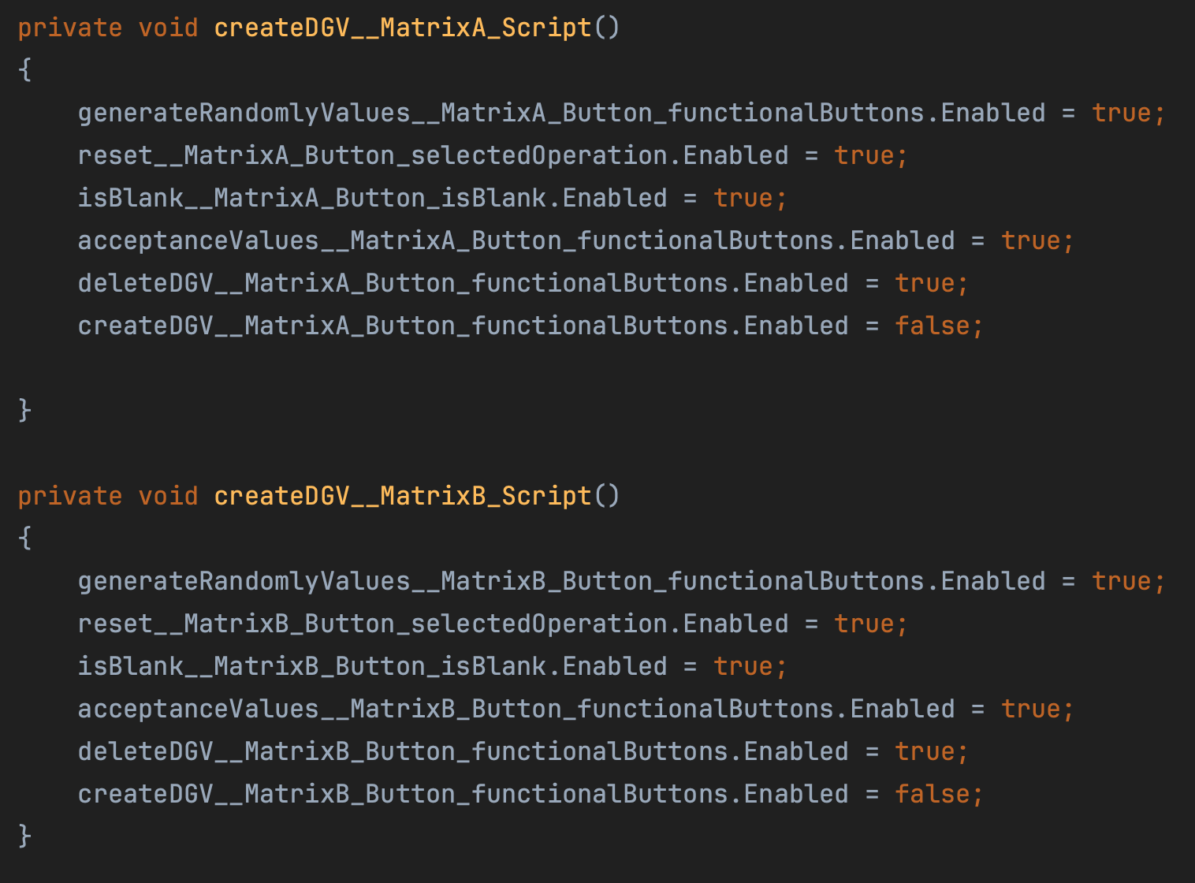
CODE
Matrices Page Script
createDGV__Matrix{}_Script:
Ustalamy jaki przyciski są dostępny a jaki nie
CODE
UX/UI
CODE
Podsumowanie

Slide 29
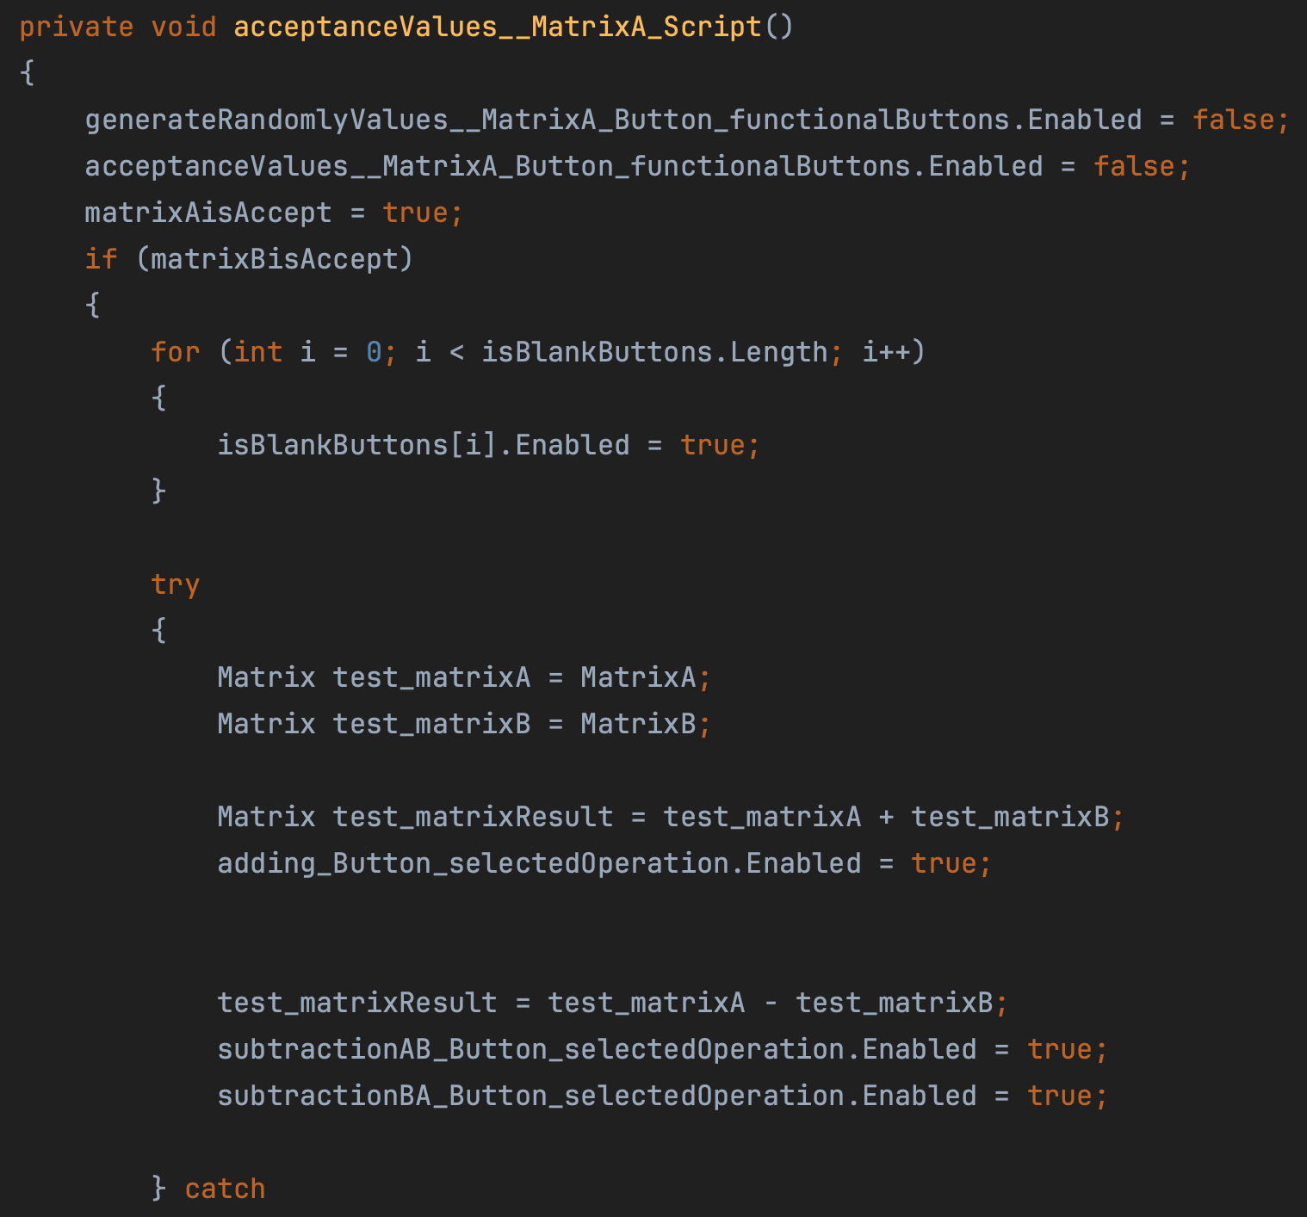
CODE
Matrices Page Script
acceptanceValues__Matrix{}_Script:
Blokujemy przyciski generacji oraz akceptacji wartość
matrix{}isAccept ustalamy na true
Jeżeli inna macierz też już zaakceptowana to robimy dostępnymi przyciski dla sprawdzania czy macierzy są pustymi
Za pomocy try…catch spawdzamy czy operacji nie spowodują błędów. Jeżeli nie to robimy przyciski dostępnymi
CODE
UX/UI
CODE
Podsumowanie

Slide 30
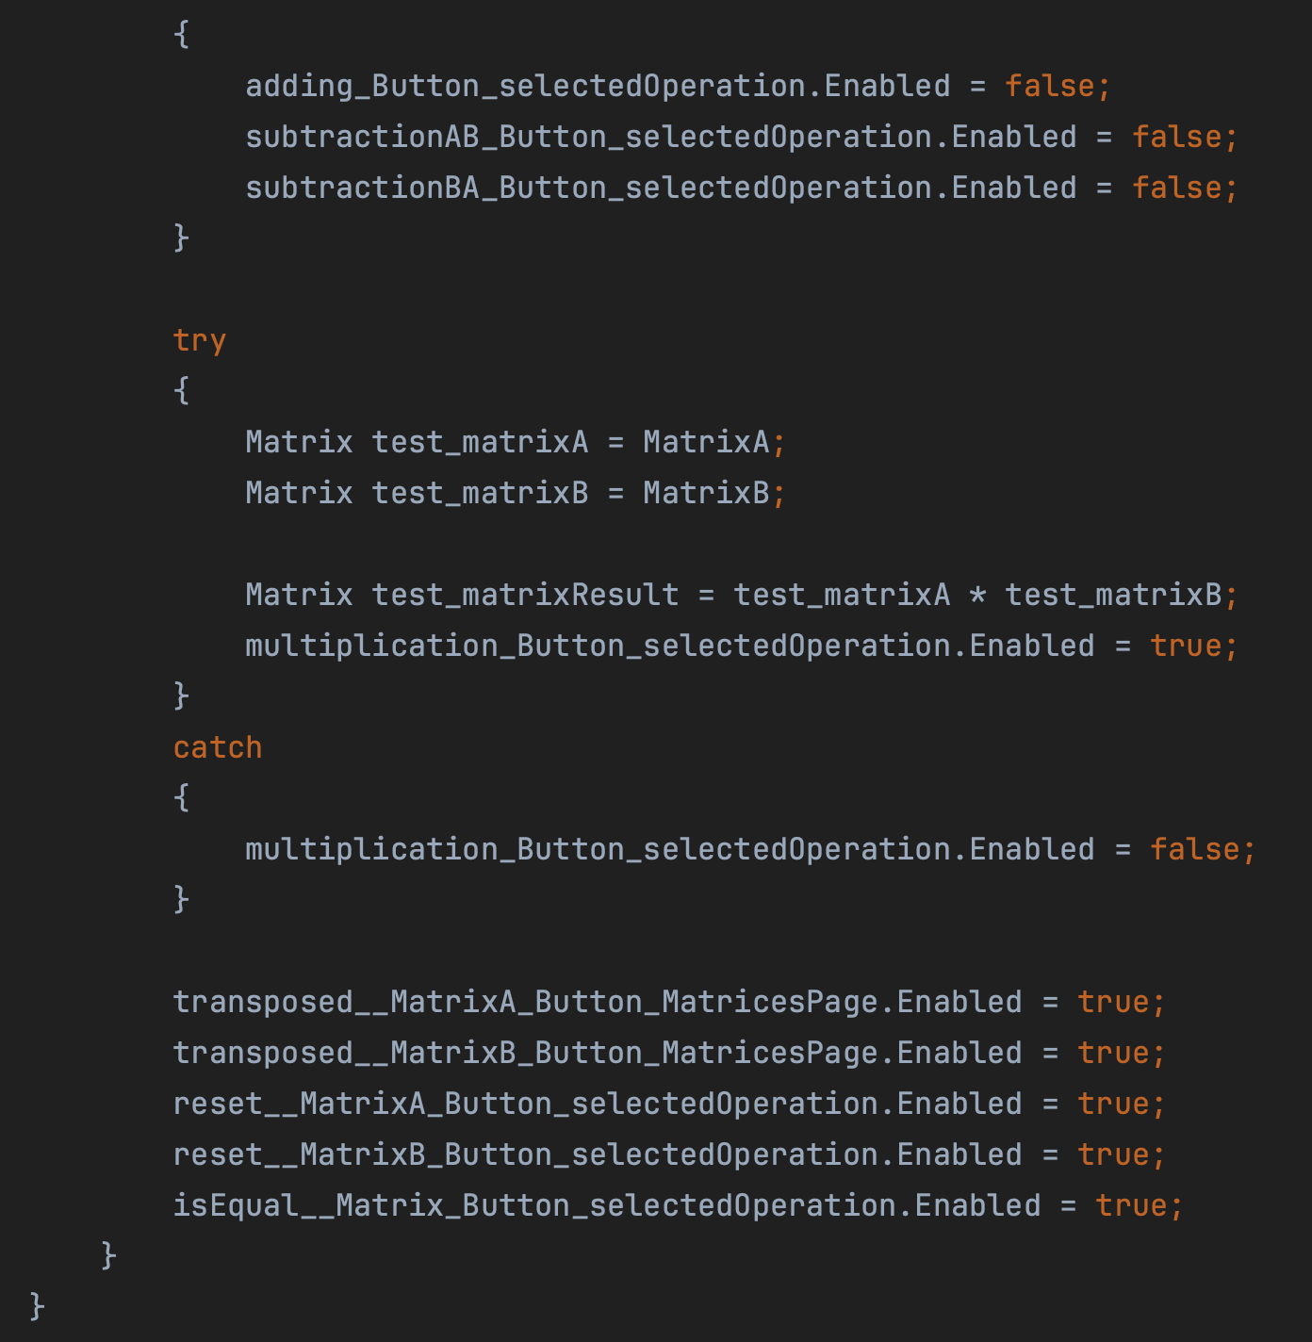
CODE
Matrices Page Script
acceptanceValues__Matrix{}_Script:
5. W razie jakichkolwiek błędów blokujemy przyciski
6. Na koniec odblokujemy ostatnie przyciski
CODE
UX/UI
CODE
Podsumowanie

Slide 31
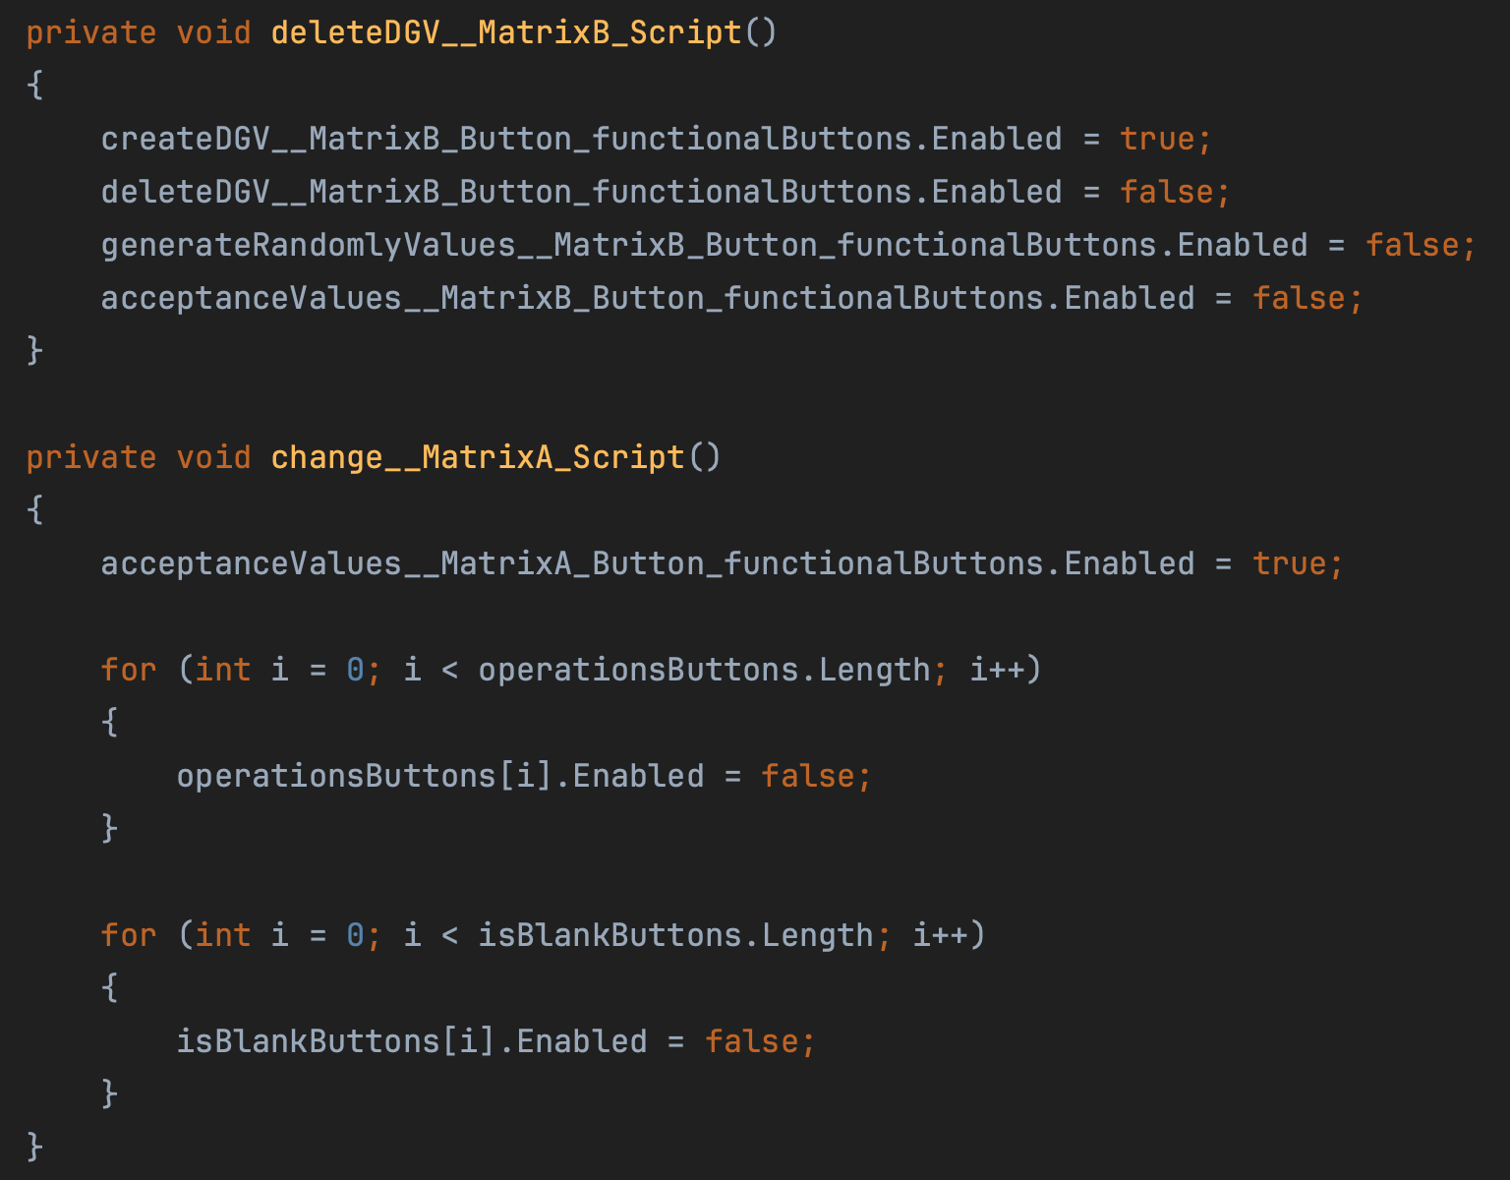
CODE
Matrices Page Script
deleteDGV__Matrix{}_Script – wukonujemy przy usunięciu macierzy
change__Matrix{}_Script – wykonujemy przy zmianie jakichkolwiek wartość
CODE
UX/UI
CODE
Podsumowanie

Slide 32
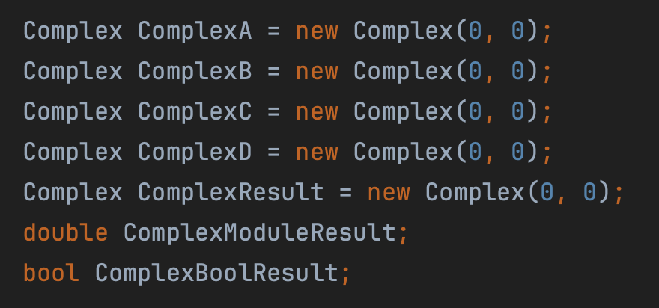
CODE
Complex Page
Dalej będzie napisane o działaniach na zakładce Complex Page czyli Liczbach Zespolonych.
Wszystkie funkcji są bardzo proste, dlatego nie będzie wszystko napisane.
Zmienne globalne dla liczb zespolonych oraz dla rezultatów działań
CODE
UX/UI
CODE
Podsumowanie

Slide 33
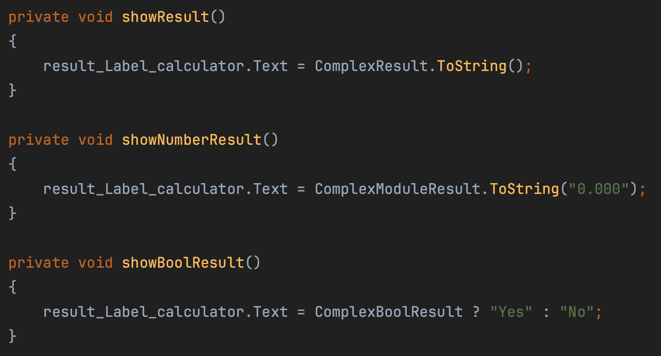
CODE
Complex Page
showResult :
Wypisuje rezultat jeżeli to jest liczba zespolona
showNumberResult :
Wypisuje rezultat jeżeli to jest liczba rzeczywista
showBoolResult :
Wypisuje rezultat jeżeli to jest „tak” albo „nie”
CODE
UX/UI
CODE
Podsumowanie

Slide 34
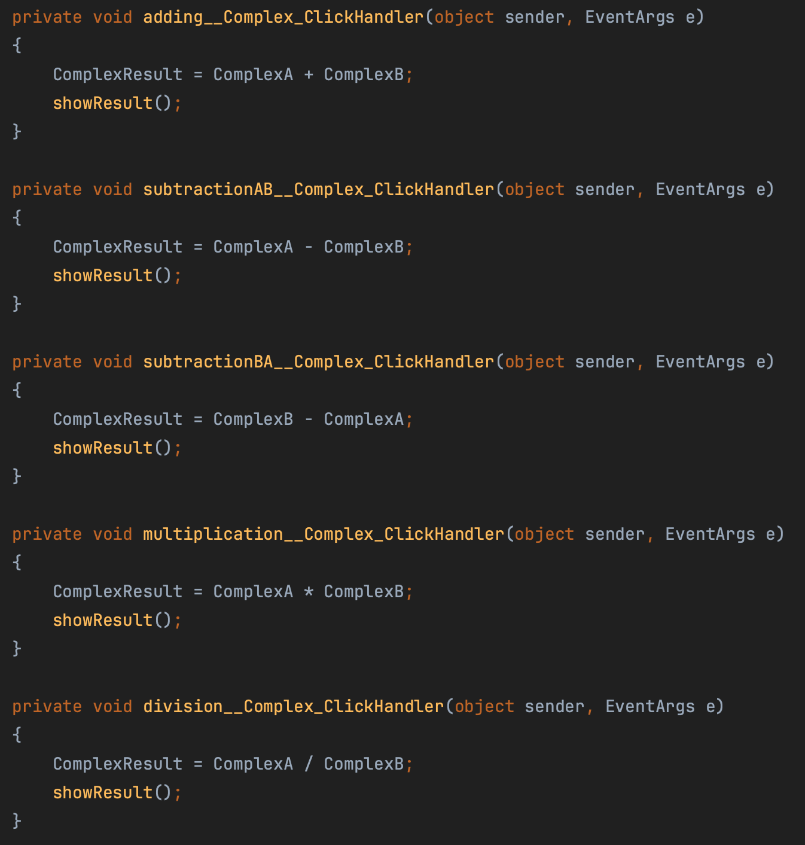
CODE
Complex Page
Wykonujemy działanie i zapisujemy rezultat za pomocy showResult()
CODE
UX/UI
CODE
Podsumowanie

Slide 35
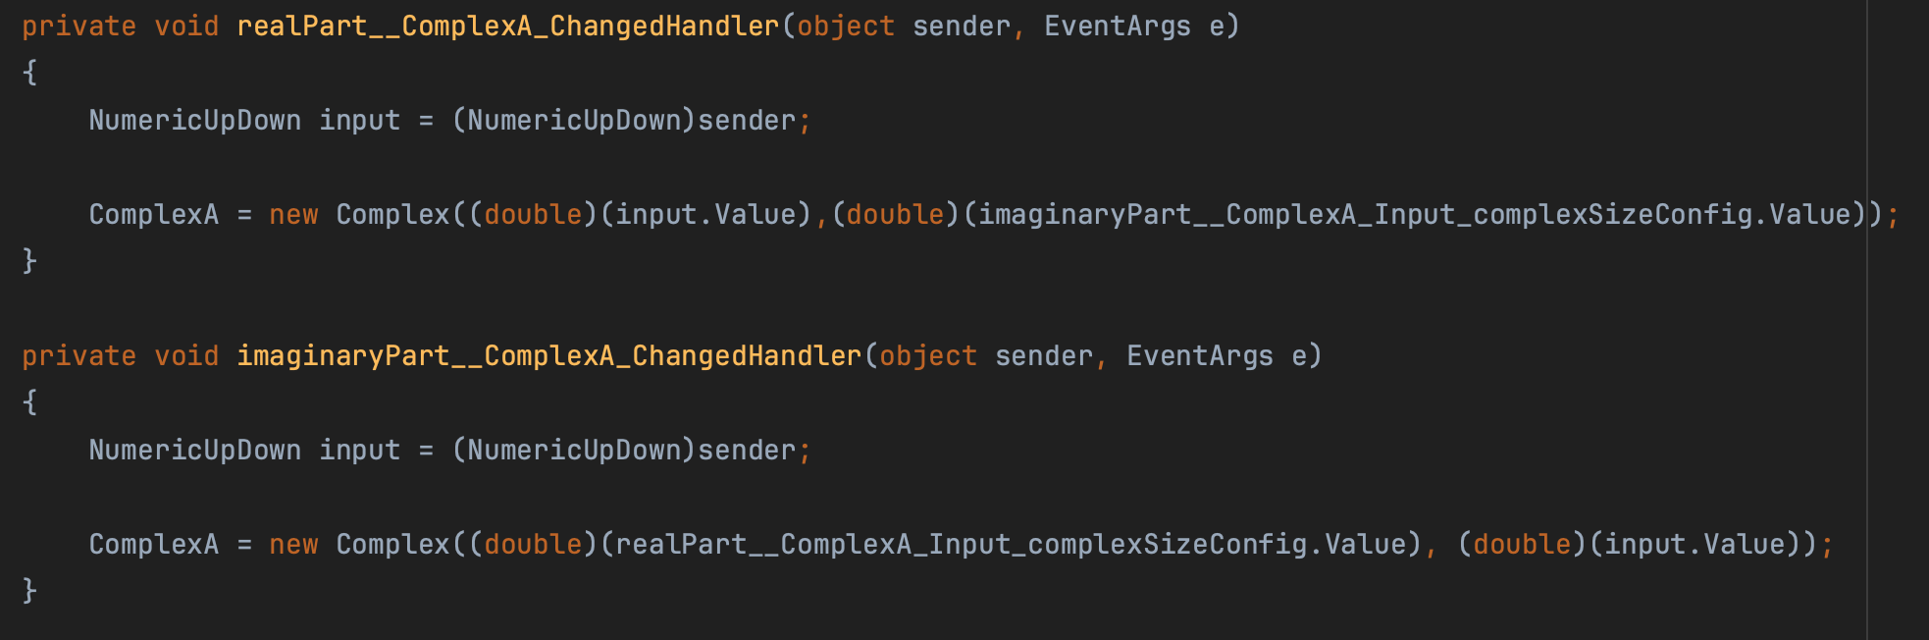
CODE
Complex Page
Przy zmianie wartość ponownie zapisujemy ComplexA
CODE
UX/UI
CODE
Podsumowanie

Slide 36
Podsumowanie
Podsumowanie
Podsumowanie
UX/UI
CODE
Podsumowanie

Slide 37
Podsumowanie
Podsumowanie:
Ze względu na pełne funkcjonowanie projektu oraz implementacji wszystkich zakładek i klas (Matrix, Complex)
Czekam na ocenę 5
Mniejsza ocena nie interesuję i nie pasuję
Podsumowanie
UX/UI
CODE
Podsumowanie

